Slide 1
Spring Boot高级

Slide 2

目
SpringBoot 自动配置
SpringBoot 监听机制
SpringBoot 启动流程分析
Contents

Slide 3
【理解】SpringBoot 自动配置
【理解】 SpringBoot 监听机制
【理解】 SpringBoot 启动流程分析
目标
TARGET

Slide 4


1.今日内容
今日内容
掌握程度：了解
要点提示
了解今日课程内容
视
结

Slide 5
2. SpringBoot自动配置-Condition-1
SpringBoot自动配置-Condition-1
掌握程度：理解
要点提示
在 Spring 的 IOC 容器中有一个 User 的 Bean，
现要求：导入Jedis坐标后，加载该Bean，没导入，则不加载。
视
结

Slide 6

2. SpringBoot自动配置-Condition-1
课堂问答
知识总结
Condition是Spring4.0后引入的条件化配置接口，通过实现Condition接口可以完成有条件的加载相应的Bean
自定义条件：
  定义条件类：自定义类实现Condition接口，重写 matches 方法，在 matches 方法中进行逻辑判断，返回boolean值
ClassCondition
//1.需求： 导入Jedis坐标后创建Bean
//思路：判断redis.clients.jedis.Jedis.class文件是否存在
boolean flag = true;
try {
Class<?> cls = Class.forName("redis.clients.jedis.Jedis");
} catch (ClassNotFoundException e) {
flag = false;
}
return flag;
视
结

Slide 7
2. SpringBoot自动配置-Condition-1
课堂问答
知识总结
注意：@Conditional要配和Condition的实现类进行使用
UserConfig
@Configuration
public class UserConfig {
@Bean
@Conditional(ClassCondition.class)
public User user(){
return new User();
}
}
视
结

Slide 8
3. SpringBoot自动配置-Condition-2
SpringBoot自动配置-Condition-2
掌握程度：理解
要点提示
视
  将类的判断定义为动态的。判断哪个字节码文件存在可以动态指定。
结
练

Slide 9
3. SpringBoot自动配置-Condition-2
课堂问答
知识总结
  matches 方法两个参数：
    context：上下文对象，可以获取属性值，获取类加载器，获取BeanFactory等。
    metadata：元数据对象，用于获取注解属性。
  判断条件： 在初始化Bean时，使用 @Conditional(条件类.class)注解
SpringBoot 提供的常用条件注解：
  ConditionalOnProperty：判断配置文件中是否有对应属性和值才初始化Bean
  ConditionalOnClass：判断环境中是否有对应字节码文件才初始化Bean
  ConditionalOnMissingBean：判断环境中没有对应Bean才初始化Bean
视
结

Slide 10


Slide 11
4. SpringBoot自动配置-切换内置web服务器
SpringBoot自动配置-切换内置web服务器
掌握程度：应用
要点提示
SpringBoot提供了4中内置服务器供我们选择
视
结

Slide 12
4. SpringBoot自动配置-切换内置web服务器
课堂问答
知识总结
<dependency>
<groupId>org.springframework.boot</groupId>
<artifactId>spring-boot-starter-web</artifactId>
<!--排除tomcat依赖-->
<exclusions>
<exclusion>
<artifactId>spring-boot-starter-tomcat</artifactId>
<groupId>org.springframework.boot</groupId>
</exclusion>
</exclusions>
</dependency>
<!--引入jetty的依赖-->
<dependency>
<artifactId>spring-boot-starter-jetty</artifactId>
<groupId>org.springframework.boot</groupId>
</dependency>
视
结

Slide 13
5. SpringBoot自动配置-Enable注解原理
SpringBoot自动配置-Enable注解原理
掌握程度：了解
要点提示
SpringBoot中提供了很多Enable开头的注解，这些注解都是用于动态启用某些功能的。而其底层原理是使用@Import注解导入一些配置类，实现Bean的动态加载
视
结

Slide 14
5. SpringBoot自动配置-Enable注解原理
课堂问答
知识总结
SpringBoot不能直接获取在其他工程中定义的Bean
三种解决方案：
  1.使用@ComponentScan扫描com.itheima.config包
  2.可以使用@Import注解，加载类。这些类都会被Spring创建，并放入IOC容器
  3.可以对Import注解进行封装。
Enable注解底层原理是使用@Import注解实现Bean的动态加载
视
结

Slide 15
6. SpringBoot自动配置-@Import详解
SpringBoot自动配置-@Import详解
掌握程度：理解
要点提示
@Import的四种用法
视
结

Slide 16
6. SpringBoot自动配置-@Import详解
课堂问答
知识总结
@Enable*底层依赖于@Import注解导入一些类，使用@Import导入的类会被Spring加载到IOC容器中。而@Import提供4中用法：
  导入Bean
  导入配置类
  导入 ImportSelector 实现类。一般用于加载配置文件中的类
  导入 ImportBeanDefinitionRegistrar 实现类。
视
结

Slide 18
7. SpringBoot自动配置-@EnableAutoConfiguration详解
SpringBoot自动配置-@EnableAutoConfiguration详解
掌握程度：应用
要点提示
@EnableAutoConfiguration 注解内部使用 @Import(AutoConfigurationImportSelector.class)来加载配置类。
视
结

Slide 19
7. SpringBoot自动配置-@EnableAutoConfiguration详解
课堂问答
知识总结
@EnableAutoConfiguration 注解内部使用 @Import(AutoConfigurationImportSelector.class)来加载配置类。
配置文件位置：META-INF/spring.factories，该配置文件中定义了大量的配置类，当 SpringBoot 应用启动时，会自动加载这些配置类，初始化Bean
并不是所有的Bean都会被初始化，在配置类中使用Condition来加载满足条件的Bean
视
结

Slide 20
8. SpringBoot自动配置-自定义starter步骤分析
SpringBoot自动配置-自定义starter步骤分析
掌握程度：理解
要点提示
自定义redis-starter。要求当导入redis坐标时，SpringBoot自动创建Jedis的Bean。
视
结

Slide 21
8. SpringBoot自动配置-自定义starter步骤分析
知识总结
实现步骤
  创建 redis-spring-boot-autoconfigure 模块
  创建 redis-spring-boot-starter 模块,依赖 redis-spring-boot-autoconfigure的模块
  在 redis-spring-boot-autoconfigure 模块中初始化 Jedis 的 Bean。并定义META-INF/spring.factories 文件
  在测试模块中引入自定义的 redis-starter 依赖，测试获取 Jedis 的Bean，操作 redis。
视
结

Slide 23
9. SpringBoot自动配置-自定义starter实现-1
SpringBoot自动配置-自定义starter实现-1
掌握程度：应用
要点提示
创建redis-spring-boot-starter工程
创建redis-spring-boot-autoconfigure配置工程
视
结

Slide 24
9. SpringBoot自动配置-自定义starter实现-1
课堂问答
知识总结
实现步骤
创建redis-spring-boot-starter工程
pom文件中引入redis-spring-boot-autoconfigure
创建redis-spring-boot-autoconfigure配置工程
  RedisAutoConfiguration自动配置类
  RedisProperties配置文件参数绑定类
  在resource目录下创建META-INF文件夹并创建spring.factories
在springboot-enable工程中引入自定义的redis的starter
在SpringbootEnableApplication启动类中测试
视
结

Slide 25
10. SpringBoot自动配置-自定义starter实现-2
SpringBoot自动配置-自定义starter实现-2
掌握程度：应用
要点提示
视
测试加载properties配置文件
使用注解完成有条件加载配置类
结

Slide 26
10. SpringBoot自动配置-自定义starter实现-2
课堂问答
知识总结
自定义Starter优化
测试springboot-enable工程中的application.properties中的配置参数
使用注解完成有条件加载配置类
redis.port=6666
@Configuration
@EnableConfigurationProperties(RedisProperties.class)
@ConditionalOnClass(Jedis.class)
public class RedisAutoConfiguration {
/**
* 提供Jedis的bean
*/
@Bean
@ConditionalOnMissingBean(name = "jedis")
public Jedis jedis(RedisProperties redisProperties) {
System.out.println("RedisAutoConfiguration....");
return new Jedis(redisProperties.getHost(), redisProperties.getPort());
}
}
视
结

Slide 27


Slide 28
上午复习
Condition的功能硬件系 统
SpringBoot切换内置服务器硬件系 统
Enable注解原理硬件系 统
@Import四种用法硬件系 统
@EnableAutoConfiguration的使用硬件系 统

Slide 29
上午复习
Condition的功能硬Spring4.0后引入的条件化配置接口，通过实现Condition接口可以完成有条件的加载相应的Bean
SpringBoot切换内置服务器硬spring-boot-starter-web中排除tomcat依赖件系 统
Enable注解原理硬Enable注解底层原理是使用@Import注解实现Bean的动态加载 统
@Import四种用法 导入Bean、导入配置类、导入 ImportSelector 实现类、导入 ImportBeanDefinitionRegistrar 实现类件系
@EnableAutoConfiguration的使用硬件系 统

Slide 30
11. SpringBoot事件监听
SpringBoot事件监听
掌握程度：应用
要点提示
SpringBoot 的监听机制，其实是对Java提供的事件监听机制的封装。
视
结

Slide 31
11. SpringBoot事件监听
课堂问答
知识总结
Java中的事件监听机制定义了以下几个角色：
  事件：Event，继承 java.util.EventObject 类的对象
  事件源：Source ，任意对象Object
  监听器：Listener，实现 java.util.EventListener 接口 的对象
SpringBoot 在项目启动时，会对几个监听器进行回调，我们可以实现这些监听器接口，在项目启动时完成一些操作。
ApplicationContextInitializer、SpringApplicationRunListener、CommandLineRunner、ApplicationRunner
视
结

Slide 32
12. SpringBoot流程分析-初始化
SpringBoot流程分析-初始化
掌握程度：了解
要点提示
Springboot程序启动时初始化时，做了哪些工作
视
结

Slide 33
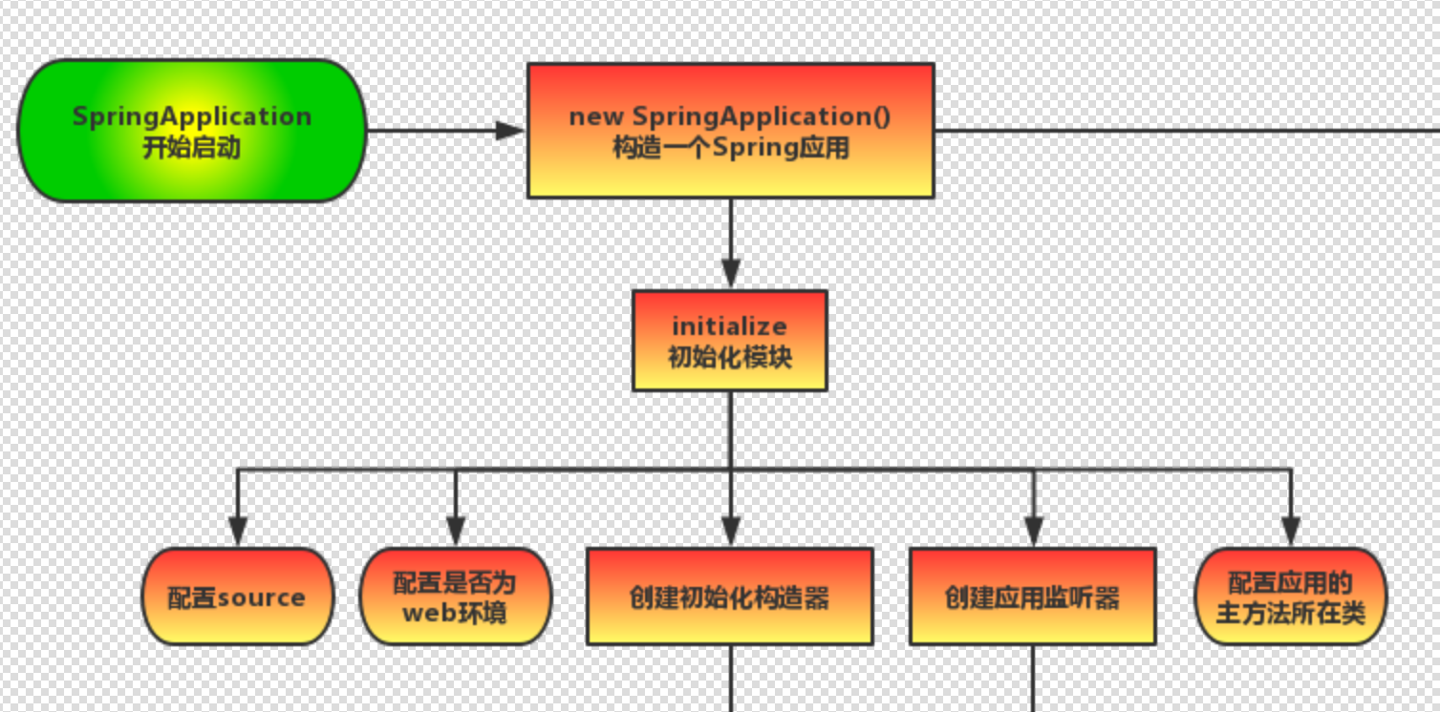
12. SpringBoot流程分析-初始化
课堂问答
知识总结
通过Debug查看SpringApplication.run在项目启动初始化的时候所做的工作
视
结

Slide 35
13. SpringBoot流程分析-run
SpringBoot流程分析-run
掌握程度：了解
要点提示
SpringBoot启动时实际调用的run方法所做的工作
替换自定义banner
视
结

Slide 36
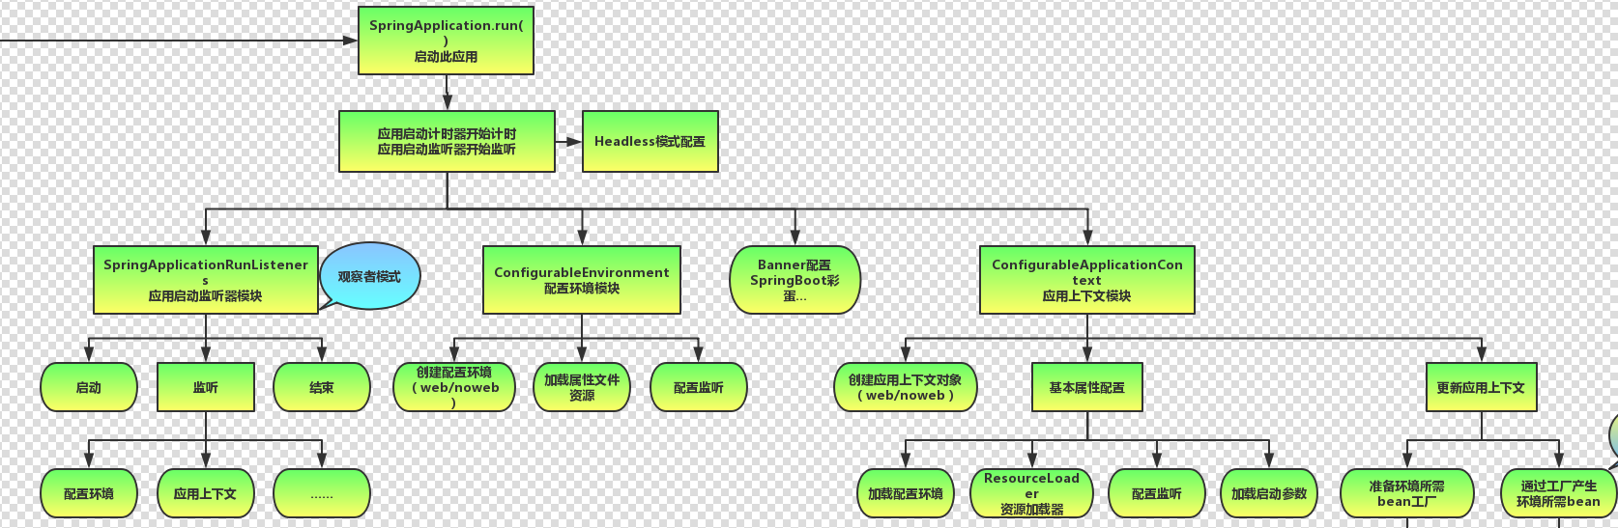
13. SpringBoot流程分析-run
课堂问答
知识总结
通过Debug查看SpringApplication.run在项目启动实际调用的run方法所做的工作
视
结

Slide 37
14. SpringBoot监控-actuator基本使用
SpringBoot监控-actuator基本使用
掌握程度：应用
要点提示
SpringBoot自带监控功能Actuator，可以帮助实现对程序内部运行情况监控，比如监控状况、Bean加载情况、配置属性、日志信息等。
视
结

Slide 38
14. SpringBoot监控-actuator基本使用
课堂问答
知识总结
实现步骤
  导入依赖坐标
    <dependency>
    <groupId>org.springframework.boot</groupId>
    <artifactId>spring-boot-starter-actuator</artifactId>
    </dependency>
  访问http://localhost:8080/acruator
视
结

Slide 40
15. SpringBoot监控-actuator开启所有endpoint
SpringBoot监控-actuator开启所有endpoint
掌握程度：应用
要点提示
引入mybatis起步依赖，添加mysql驱动
  编写DataSource和MyBatis相关配置
  编写dao和mapper文件/纯注解开发
视
结

Slide 41
15. SpringBoot监控-actuator开启所有endpoint
课堂问答
知识总结
实现步骤
  搭建SpringBoot工程
  引入mybatis起步依赖，添加mysql驱动
  编写DataSource和MyBatis相关配置
  定义表和实体类
  编写dao和mapper文件/纯注解开发
  测试
视
结

Slide 43
16. SpringBoot监控-springboot admin图形化界面使用
SpringBoot监控-springboot admin图形化界面使用
掌握程度：应用
要点提示
  Spring Boot Admin Server 的UI界面将Spring Boot Admin Client的Actuator Endpoint上的一些监控信息
  Spring Boot Admin 有两个角色，客户端(Client)和服务端(Server)。
视
结

Slide 44
16. SpringBoot监控-springboot admin图形化界面使用
课堂问答
知识总结
使用步骤
admin-server：
  创建 admin-server 模块
  导入依赖坐标 admin-starter-server
  在引导类上启用监控功能@EnableAdminServer
admin-client：
  创建 admin-client 模块
  导入依赖坐标 admin-starter-client
  配置相关信息：server地址等
  启动server和client服务，访问server
视
结

Slide 45
17. SpringBoot部署
SpringBoot部署
掌握程度：应用
要点提示
  SpringBoot 项目开发完毕后，支持两种方式部署到服务器：
  jar包(官方推荐)
  war包
视
结

Slide 46
17. SpringBoot部署
课堂问答
知识总结
SpringBoot 项目部署
SpringBoot 项目开发完毕后，支持两种方式部署到服务器：
  jar包(官方推荐)
  war包
视
结

Slide 48
今日复习
Condition的功能硬件系 统
SpringBoot切换内置服务器硬件系 统
Enable注解原理硬件系 统
@Import四种用法硬件系 统
Springboot启动时调用的四个监听器硬件系 统
SpringBoot监控开启健康检查详细信息硬件系 统
Springboot官方推荐的打包方式硬件系 统

Slide 49
今日复习
Condition的功能硬Spring4.0后引入的条件化配置接口，通过实现Condition接口可以完成有条件的加载相应的Bean
SpringBoot切换内置服务器硬spring-boot-starter-web中排除tomcat依赖件系 统
Enable注解原理硬Enable注解底层原理是使用@Import注解实现Bean的动态加载 统
@Import四种用法 导入Bean、导入配置类、导入 ImportSelector 实现类、导入 ImportBeanDefinitionRegistrar 实现类件系
Springboot启动时调用的四个监听器硬ApplicationContextInitializer、SpringApplicationRunListener、CommandLineRunner、ApplicationRunner
SpringBoot监控开启健康检查详细信息硬件management.endpoint.health.show-details=always
Springboot官方推荐的打包方式硬件jar包系 统

Slide 50
能够使用SpringBoot的条件注解
能够切换SpringBoot的内置服务器
了解Enable注解原理
能够自定义starter
能够使用四种监听器
了解SpringBoot的初始化流程
能够使用Spring的监控并配置图形化界面
能够完成SpringBoot两种部署方式
目标检测
TARGETS DETECTION

Slide 51


